Slide 1
ОТЧЕТ о работе регионального отделения Общероссийской общественной организации солидарности и сотрудничества с Республикой Куба «Российское общество дружбы с Кубой» по Алтайскому краю в 2021 г.
Докладчик: председатель Регионального отделения Общероссийской общественной организации солидарности и сотрудничества с Республикой Куба «Российское общество дружбы с Кубой» по Алтайскому краю, ректор Алтайского государственного педагогического университета Ирина Рудольфовна Лазаренко

Slide 2
Региональное отделение Общероссийской общественной организации солидарности и сотрудничества с Республикой Куба «Российское общество дружбы с Кубой» по Алтайскому краю
было создано 25 октября 2019 года.

Slide 3
Цели регионального отделения Общероссийской общественной организации солидарности и сотрудничества с Республикой Куба «Российское общество дружбы с Кубой» по Алтайскому краю :
Содействие развитию дружбы, взаимопонимания, доверия и разностороннего сотрудничества между общественностью России и Кубы;
Развитие общественных, культурных, научных, профессиональных и иных связей между учреждениями и организациями, средствами массовой информации, общественными объединениями, а также гражданами России и Кубы;
Координация усилий заинтересованных общественных объединений, научных и просветительских организаций, деятелей экономики, науки и культуры России и Кубы, направленных на поддержание и укрепление взаимопонимания и доверия между обеими странами.
Notes:
Вставьте изображение какого-либо географического объекта вашей страны.

Slide 4
Структура регионального отделения:
Председатель – ректор АлтГПУ Лазаренко Ирина Рудольфовна.
Ревизор – ведущий специалист отдела внутреннего долга Министерства финансов Алтайского края Боев Никита Вадимович.
Члены Совета регионального отделения:
1. Заместитель главы администрации города по социальной политике Артёмов Александр Владимирович.
2. Заместитель министра финансов Алтайского края Курносов Сергей Владимирович.
3. Заместитель министра образования и науки Алтайского края Синицына Галина Владимировна.
4. Ректор Алтайского государственного университета Бочаров Сергей Николаевич.
5. Ректор Алтайского государственного технического университета им. И.И. Ползунова Марков Андрей Михайлович.
6. Проректор по образовательной и международной деятельности Алтайского государственного педагогического университета Волохов Сергей Павлович.
7. Проректор по развитию международной деятельности Алтайского государственного университета Райкин Роман Ильич.
8. Начальник управления международного образования и сотрудничества Алтайского государственного технического университета им. И.И. Ползунова Проскурин Евгений Геннадьевич.
Notes:
Вставьте изображение времени года в вашей стране.

Slide 5
ОТЧЕТ о работе Регионального отделения Общероссийской общественной организации солидарности и сотрудничества с Республикой Куба «Российское общество дружбы с Кубой» по Алтайскому краю в 2021 г.
Совместное мероприятие научно-педагогической библиотеки и института истории, социальных коммуникаций и права Алтайского государственного педагогического университета «Республика Куба: страницы истории». Мероприятие посвящено 2-ой годовщине со дня создания Алтайского регионального отделения Общероссийской общественной организации солидарности и сотрудничества с Республикой Куба «Российское общество дружбы с Кубой» . Мероприятие проведено 10 декабря 2021 г., присутствовало 55 человек. В рамках мероприятия проведены:
- открытая лекция кандидата исторических наук, доцента кафедры всеобщей истории АлтГПУ Николая Николаевича Лыдина «Республика Куба: страницы истории»;
- интеллектуально-познавательная викторина, посвященная Республике Куба.
Notes:
Вставьте изображение животного или растения в вашей стране.

Slide 6
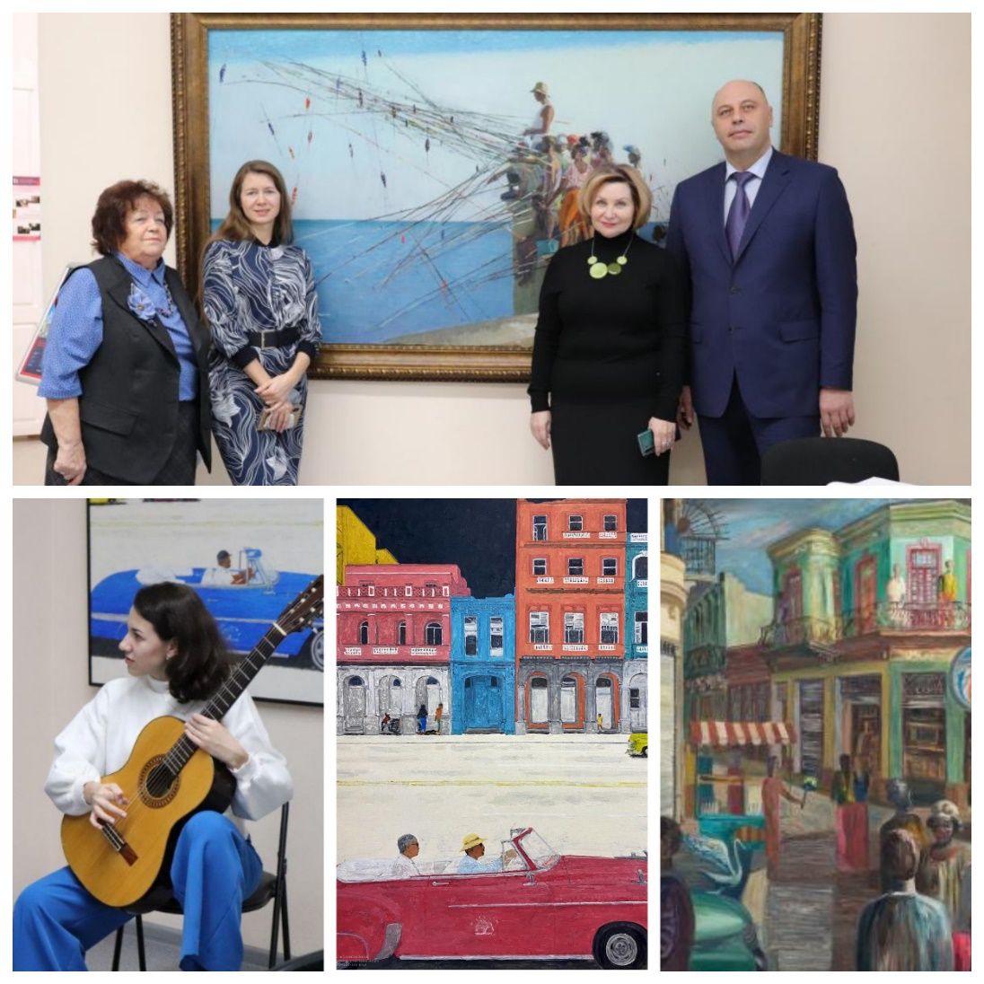
ОТЧЕТ о работе Регионального отделения Общероссийской общественной организации солидарности и сотрудничества с Республикой Куба «Российское общество дружбы с Кубой» по Алтайскому краю в 2021 г.
Организация художественной выставки в Государственном художественном музее Алтайского края «О, Гавана! Транзит…», посвященная 500-летию Гаваны и 120-летию дипломатических отношений между СССР, Российской Федерацией и Республикой Куба. Выставка с участием работ кубинских авторов и художников Алтайского края. Официальное открытие состоялось 25 ноября 2021 г.
Notes:
Вставьте изображение животного или растения в вашей стране.

Slide 7
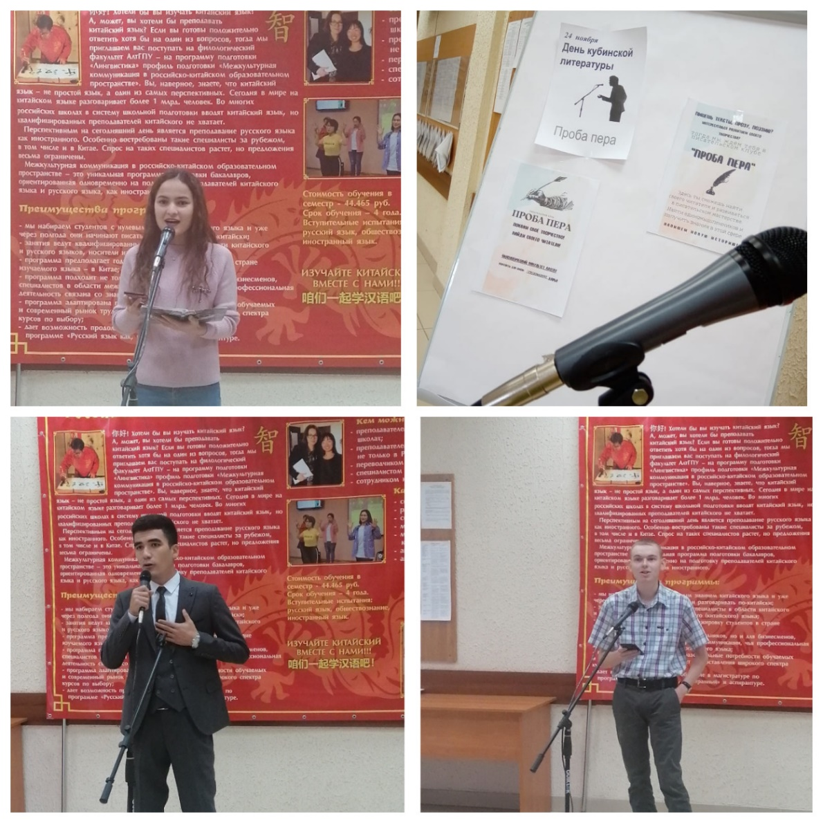
ОТЧЕТ о работе Регионального отделения Общероссийской общественной организации солидарности и сотрудничества с Республикой Куба «Российское общество дружбы с Кубой» по Алтайскому краю в 2021 г.
Студенческий литературный клуб института филологии и межкультурной коммуникации Алтайского государственного педагогического университета 19 ноября 2021 г. провел литературный день, посвященный кубинской литературе. Студенты читали стихи и отрывки из прозы кубинских авторов.
Notes:
Вставьте изображение животного или растения в вашей стране.

Slide 8
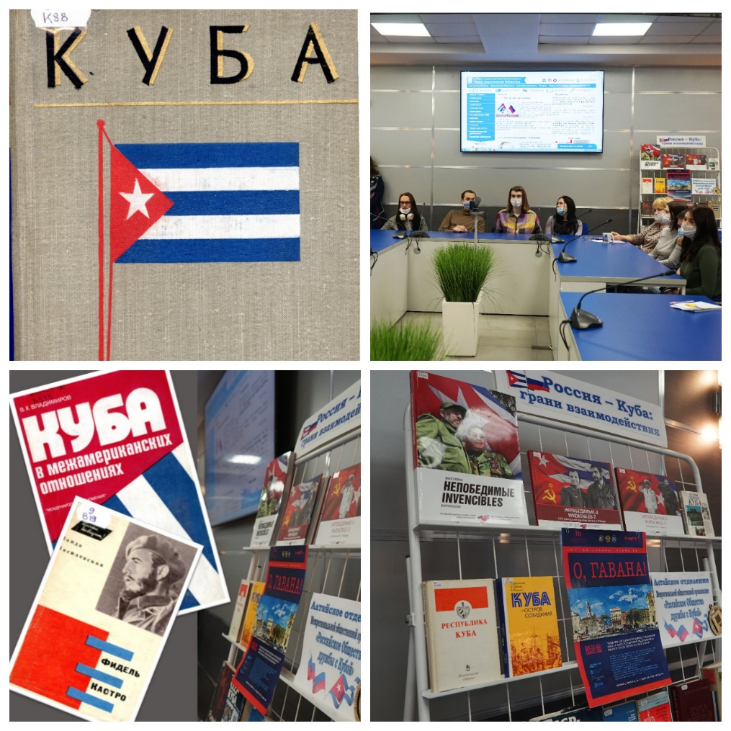
ОТЧЕТ о работе Регионального отделения Общероссийской общественной организации солидарности и сотрудничества с Республикой Куба «Российское общество дружбы с Кубой» по Алтайскому краю в 2021 г.
Виртуальная выставка «Россия-Куба: грани взаимодействия» научно-педагогической библиотеки Алтайского государственного педагогического университета. Было представлено 32 издания (книги), состоялось более 100 просмотров (на 01.01.2022 г.)
Книжная выставка «Россия-Куба: грани взаимодействия» научно-педагогической библиотеки Алтайского государственного педагогического университета. Представлено 20 книг и 13 статей из периодических изданий. Проведена с 1 по 20 декабря 2021 г.
Notes:
Вставьте изображение животного или растения в вашей стране.

Slide 9
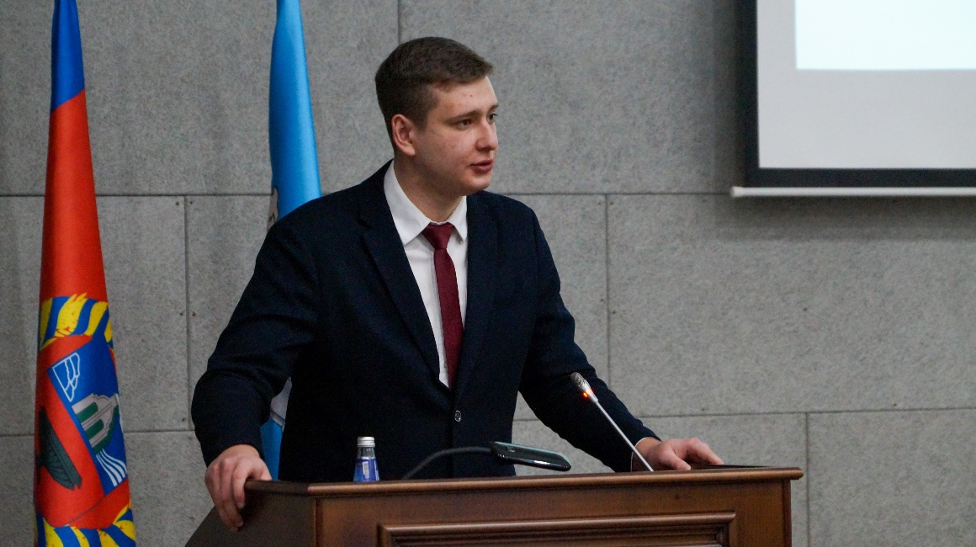
ОТЧЕТ о работе Регионального отделения Общероссийской общественной организации солидарности и сотрудничества с Республикой Куба «Российское общество дружбы с Кубой» по Алтайскому краю в 2021 г.
Подготовка и защита студенческих научных работ в институте истории, социальных коммуникаций и права Алтайского государственного педагогического университета:
- выпускная квалификационная работа на тему «Кубинский вопрос во внешнеполитической доктрине США: причины, характер, итоги (1940- 1960-е гг.), студент К.Е. Иванов. Защита состоялась в июне 2021 г.
- курсовые работы на тему «Политический портрет Эрнесто Че Гевара», студенты А.Т. Чукмаров, Л.Е. Добрынина. Защиты состоялись в мае 2021 г.
Notes:
Вставьте изображение животного или растения в вашей стране.

Slide 10
ОТЧЕТ о работе Регионального отделения Общероссийской общественной организации солидарности и сотрудничества с Республикой Куба «Российское общество дружбы с Кубой» по Алтайскому краю в 2021 г.
Внесение изменений в содержание образовательных программ Алтайского государственного педагогического университета. В ряд учебных дисциплин в 2021 г. были введены темы, связанные с кубинской тематикой. Например:
дисциплина «Зарубежная литература» - тема: «Литература Республики Куба»;
дисциплина «Культура и межкультурное взаимодействие в образовательном пространстве» - «Культура и образовательная система Республики Куба».
Notes:
Вставьте изображение животного или растения в вашей стране.

Slide 11
Значимые проекты регионального отделения Общероссийской общественной организации солидарности и сотрудничества с Республикой Куба «Российское общество дружбы с Кубой» по Алтайскому краю в 2022 г.
Проект «Календарь знаменательных дат 2023 г.»
Аннотация: календарь включает даты по месяцам 2023 г., имеющим значение в общественно-политическом, научно-образовательном и культурном аспектах истории Кубы и России. По каждой дате дается историческая справка, осуществляется подборка иллюстраций и списка литературы.
Формат: электронный календарь, что обеспечит получение дополнительной информации по гиперссылкам. Календарь будет размещен в виде web-страницы на сайте библиотеки.
Notes:
Вставьте изображение животного или растения в вашей стране.

Slide 12
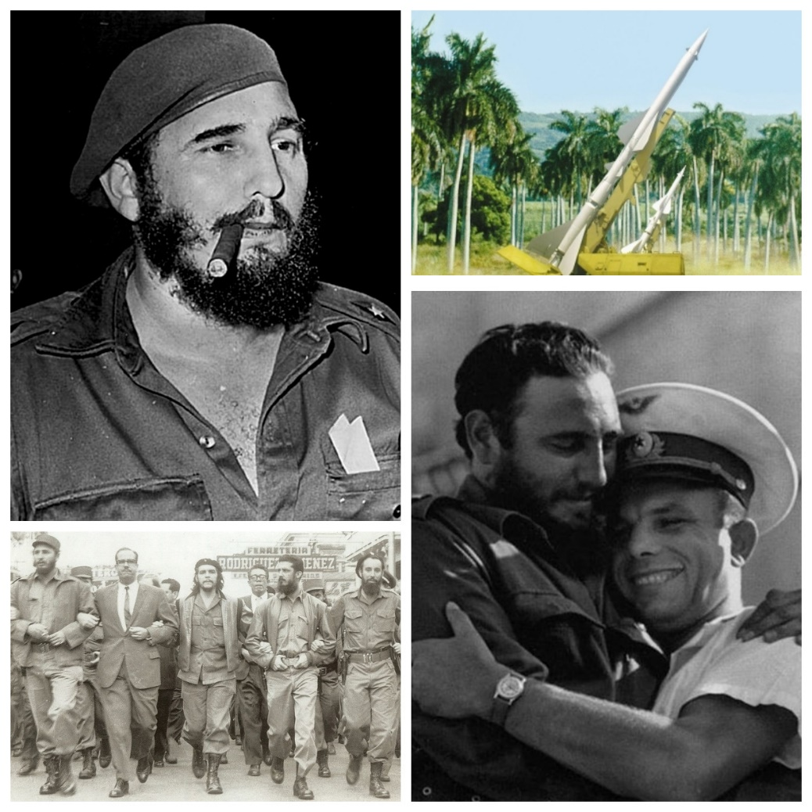
Значимые проекты регионального отделения Общероссийской общественной организации солидарности и сотрудничества с Республикой Куба «Российское общество дружбы с Кубой» по Алтайскому краю в 2022 г.
Проект «Куба-СССР-Россия: факты, события, люди»: электронное учебно-методическое пособие для учителей и преподавателей»
Пособие включает учебный и методический материал для проведения учебно-просветительских мероприятий просветительских занятий с учащимися школ и со студентами, включает подборку документов, фотографий, документальных фильмов, фрагментов выступлений политических лидеров.
Формат: электронный, пособие будет размещено в электронной библиотеке НПБ. Доступ свободный по ссылке, пользователям, прошедшим регистрацию.
Notes:
Вставьте изображение животного или растения в вашей стране.

Slide 13
Спасибо за внимание!

